Slide 1
Презентация к проекту
2ИСиП-419
Васильев Даниил, Газукин Аркадий, Носкин Алексей, Ибрагимов Салим, Кузнецов Данила

Slide 2
Принципы и механизмы работы алгоритма
Алгоритм составления статистики заключается в следующем.
Текст разбивается на слова. Слова прогоняются по каждой из баз,
и при совпадении счётчик определённой диаграммы увеличивается.

Slide 3
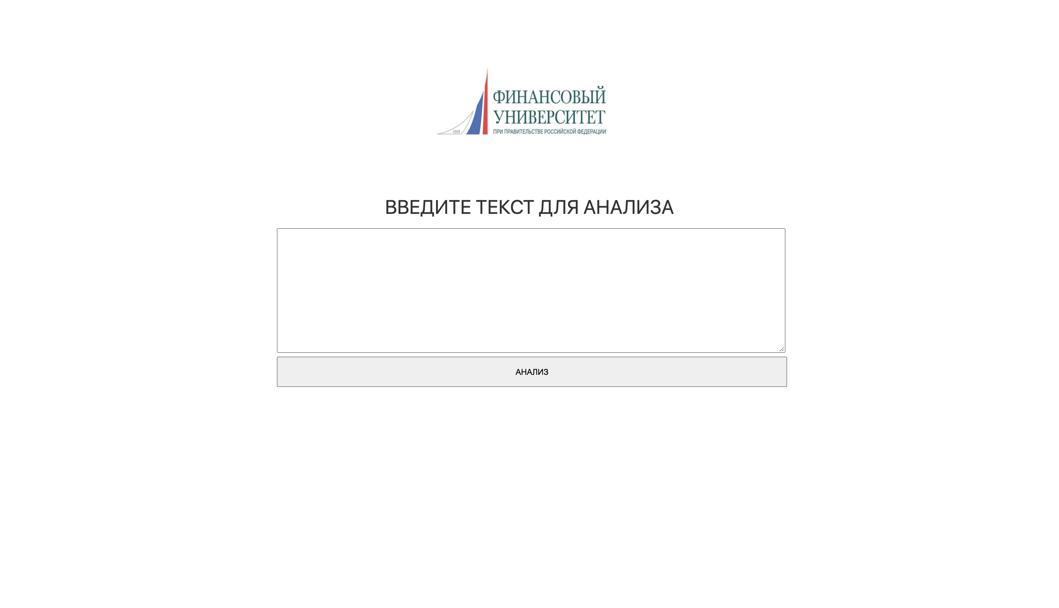




Дизайн сайта

Slide 4
Основной функционал (клиент)
Проект состоит из серверной и клиентской части. Идет прямой запрос к api, все данные передаются в формате JSON.
По нажатию на кнопку делается POST данных на сервер (REST API), там данные передаются в алгоритм, который их анализирует и выдает promise по завершению работы алгоритма.

Slide 5
Основной функционал (сервер)
Функционал BackEnd API заключается в обработке текста. Текст анализируется и по нему составляется статистика в виде json строки. Сайт получая эту строку создаёт на основе полученных диаграммы.

